Slide 1








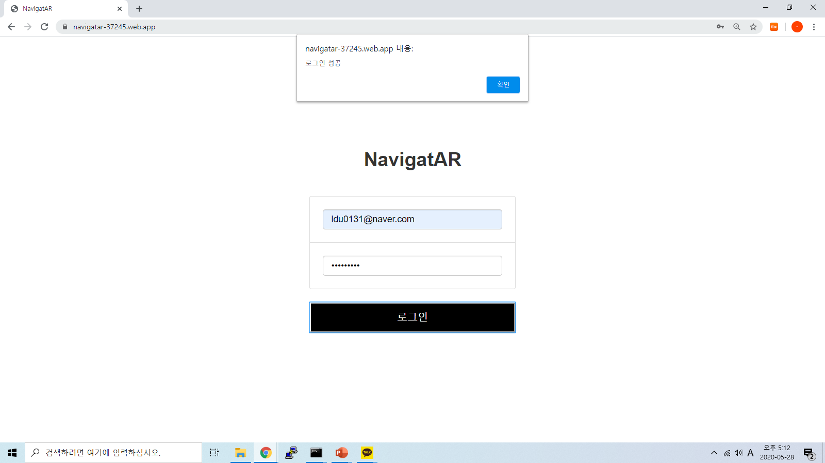
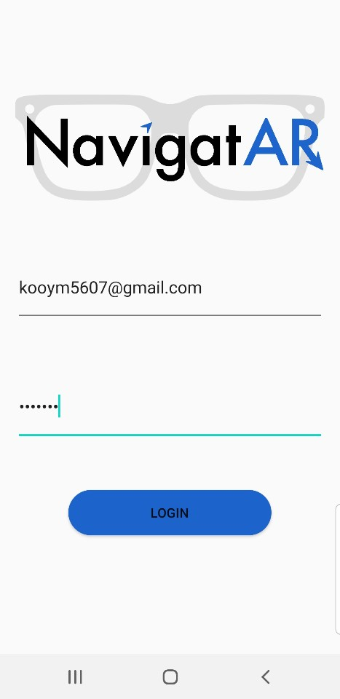
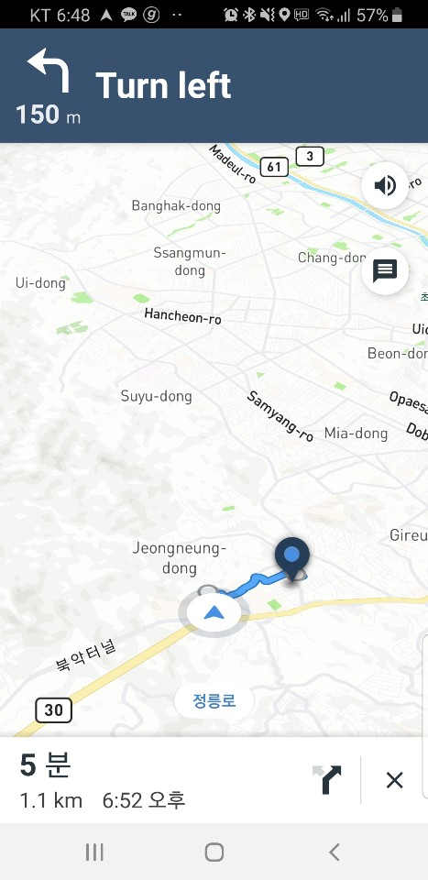
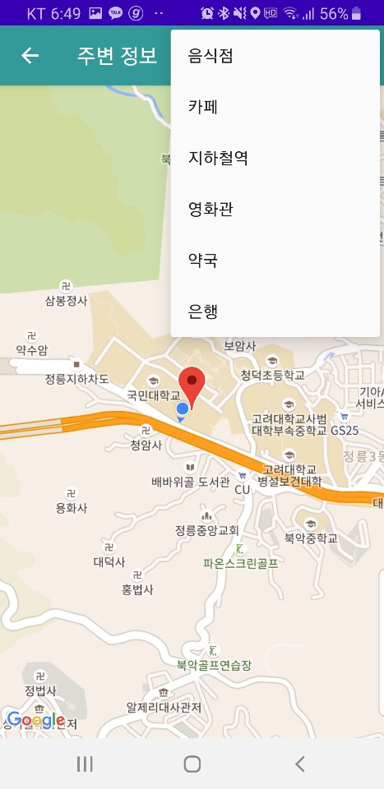

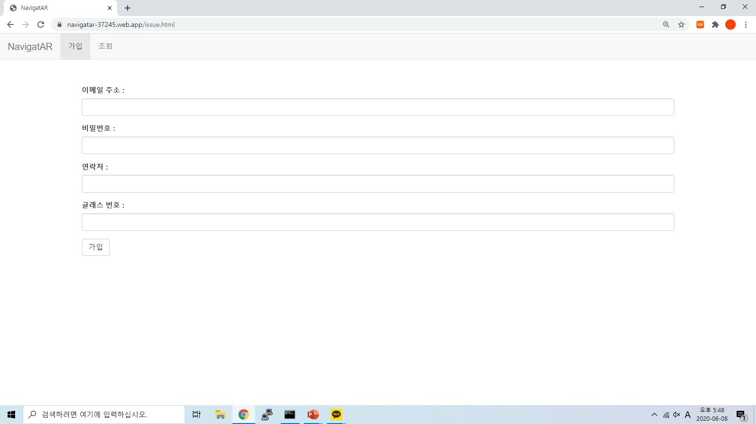
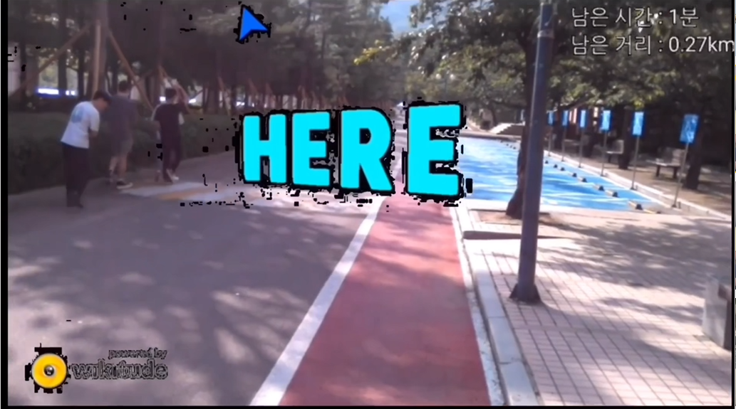

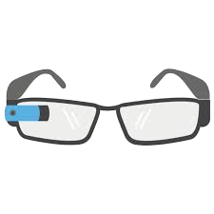




22조 ( TerminatAR )
구윤모 김명진 김종현 임다운 정현구 오몽
담당 : 박수현 교수님
프로젝트 소개
기존의 길찾기 서비스를 이용할 때, 스마트폰을 쳐다보며 이동하기에 사고의 위험이 있다.
또한 자전거나 전동 킥보드를 이용하며 길을 찾을 때 수시로 스마트폰을 확인해야 하는 번거로움이 있고,
실제 화면이 아닌 지도에 표시된 경로를 따라가기 때문에 정확한 도착 지점을 찾기 힘든 경우가 많다.
"NavigatAR" 는 위와 같은 문제를 해결하기 위해 AR 글래스를 통해 안전하고 직관적인 서비스를 제공한다.
주 기능으로는 어플에서 현 위치를 기준으로 도착지를 입력하면 AR 글래스에 화살표로 길을 안내하고 목적지를 표시한다.
또한 주변 정보 검색을 통해, 실용적인 기능을 제공한다.
시스템 구성
파이어베이스
웹페이지
어플
AR 글래스
작동 모습
&
관리자 페이지
(회원가입)
어플
(로그인)
어플
(도착지 입력)
주변 정보 검색
AR 글래스
착용 화면
주요 기능
기대 효과
길찾기
A R
주변 정보
직관적인
길찾기
보행 중
사고 방지
Hands
Free

